Slide 1
Un langage pour la spécification des interfaces homme-machine critiques
Vincent LECRUBIER
Doctorant 2 ème année
ONERA, DTIM
Directeur(s) de thèse : Bruno d’Ausbourg, Yamine Aït-Ameur
Encadrant(s) ONERA : Bruno d’Ausbourg

Slide 2
Plan
Contexte
Problématique
Objectif
Démarche
Résultats
Perspectives

Slide 3
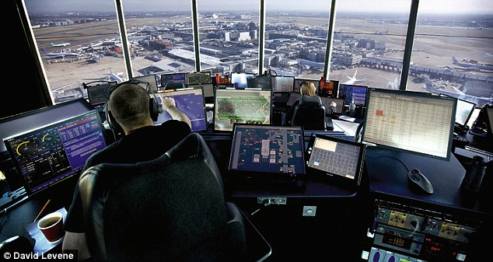
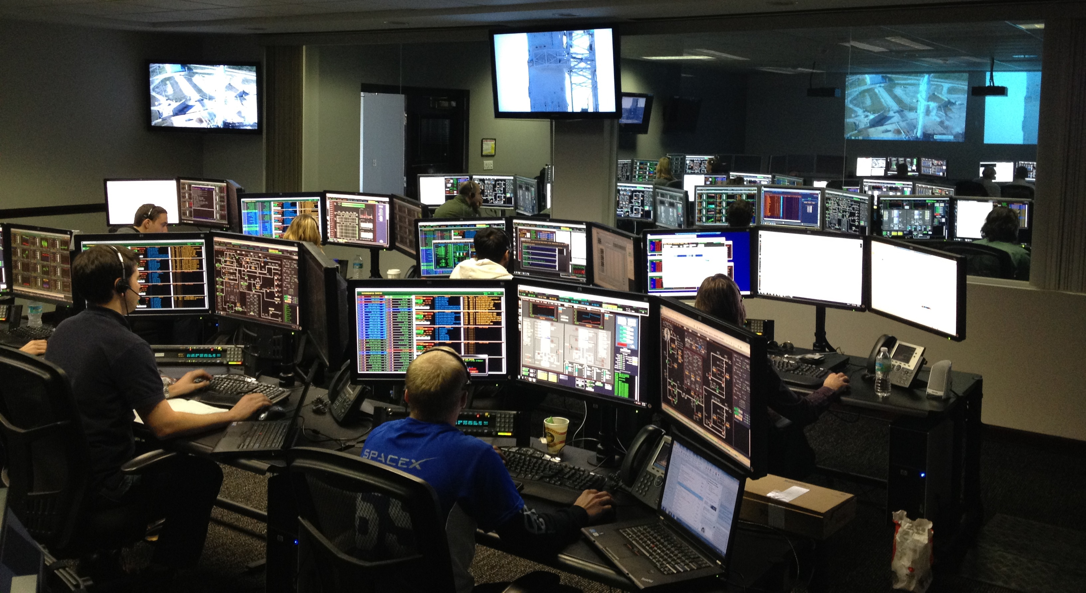
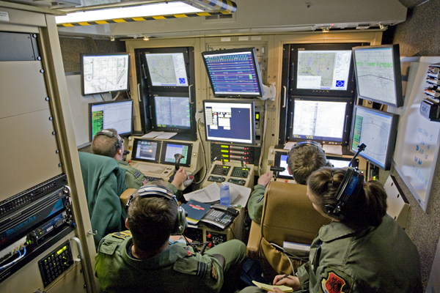
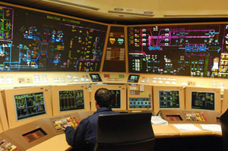
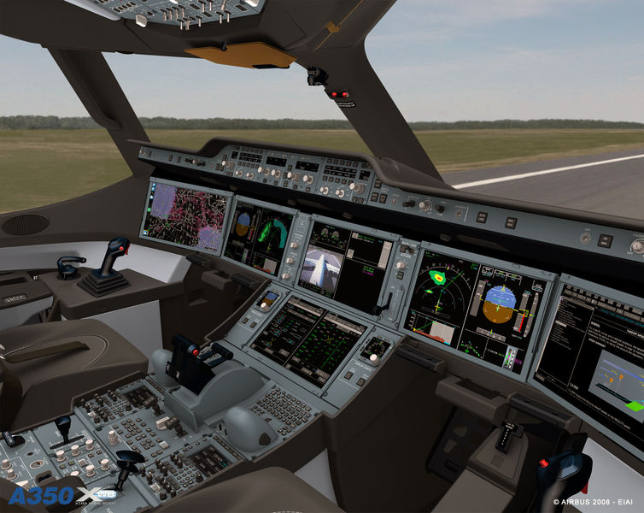
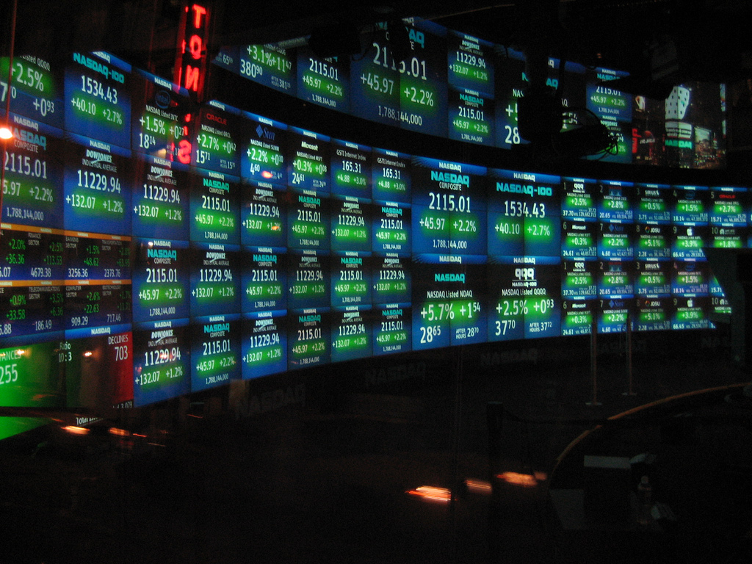
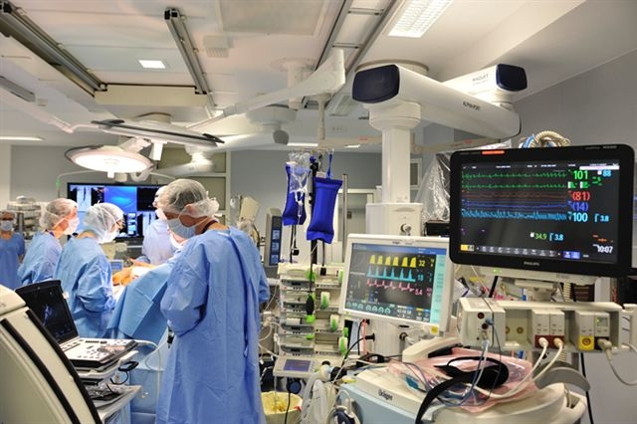
Contexte : Les interfaces homme-machine critiques

Slide 4
Contexte : Deux domaines en opposition
Preuve formelle
Test extensifs
Analyse statique
Analyse d’utilisabilité
Méthodes formelles
IHM Critiques
Retours d’utilisateurs
Réseaux de Petri
Design
Machines à états
Facteurs humains
Vérification de modèles
Prototypage
Systèmes critiques
Interfaces homme-machine

Slide 5
Contexte : Centrage sur les cockpits
ARINC 661
Thèse
Widget Events
Homme
Actions
Cockpit
Display System
User Application
Appels
Machine
Perception
Parameter Changes
Retours

Slide 6
Problématique : Un processus peu satisfaisant
Concept d’IHM
Spécification textuelle
Prototypes d’IHM
IHM Implémentée
IHM validée
Long
Spécification
Couteux
Prototypage
Itération
Non réactif
Implémentation
Non validation
Complexe
Validation

Slide 7
Objectif : Améliorer le processus
Concept d’IHM
Spécification formelle
IHM validée
Efficacité
Spécification
Traçabilité
Itération
Réactivité
Réécriture
Modularité

Slide 8
Objectif
Permettre la vérification

Slide 9
Démarche : Grandes lignes
Ingénieur système
Spécialiste FH
Codeur
Autorité de validation
Spécification en langage L
Squelette de prototype
Vérification propriétés FH
Squelette de code
Vérification propriétés de sûreté

Slide 10
Démarche : Chronologie
Etat de l’art
Veille technologique
Définition du langage
Formalisation
Cas de test
Cas d’application
Outillage
Année 1
Année 2
Année 3
Année 4

Slide 11
Résultats : Le langage : Notion d’interacteur
Acteur
Interacteur
Acteur

Slide 12
Résultats : Le langage : Composition des interacteurs
Interacteur
Interacteur
Interacteur
Interacteur
Interacteur

Slide 13
Résultats : Le langage : Comportement des interacteurs
Interacteur
signal1
signal2
signal3
signal4
signal5
signal6
Cause
Cause
Cause
Cause
Effet
Effet
Effet
Effet

Slide 14
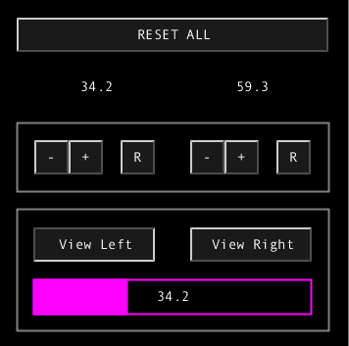
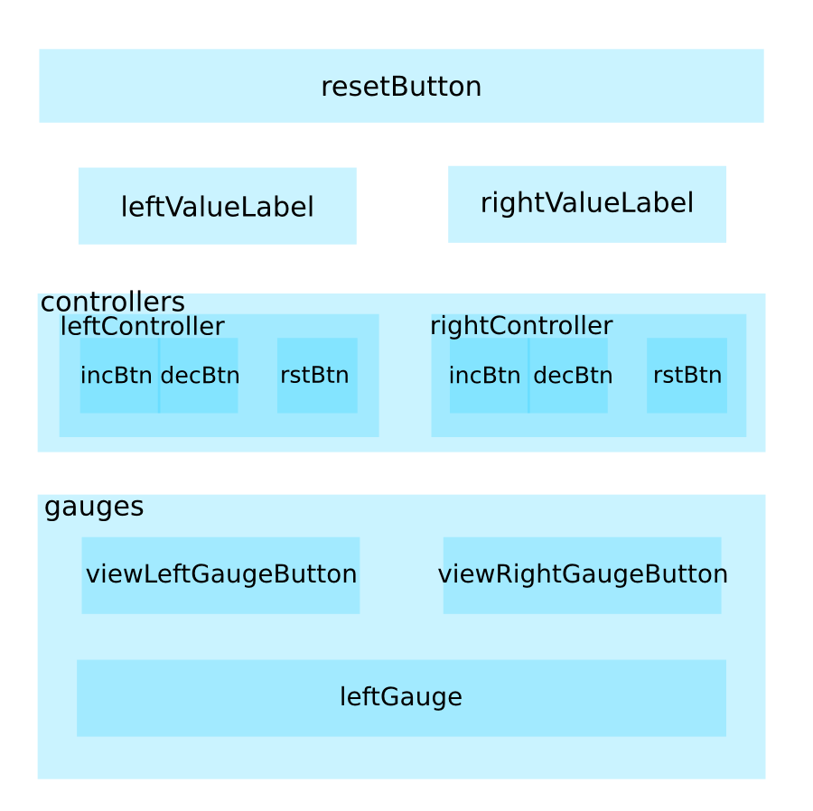
Résultats : Cas de test

Slide 15
Perspectives : Propriétés à démontrer
Performance
Communication
Propriétés temporelles
Utilisabilité
Fonctionnalité

Slide 16
Perspectives
Améliorer le langage
Etendre le langage
Outiller
Certifier

Slide 17
Production scientifique
Communications
Formal H 2012 Workshop, London, UK
http://www.fmhfe.com/FormalH/FormalH.2012.Proceedings.pdf

